Slide 1



《离散数学》
国考考题专项训练
李昊
信息楼312

Slide 2
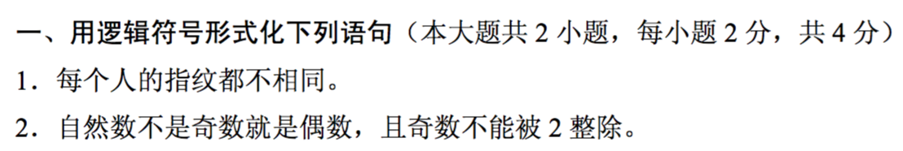
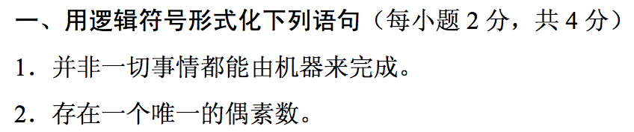
离散：
1、谓词逻辑

Slide 3
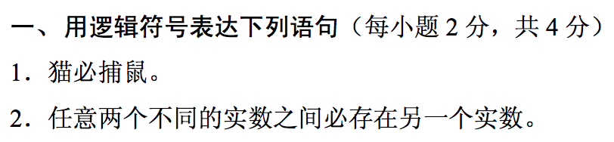
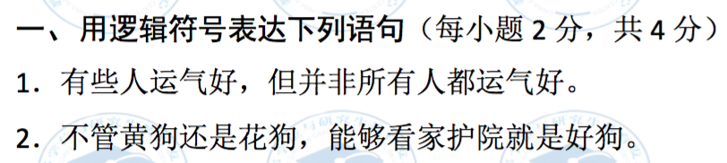

Slide 4
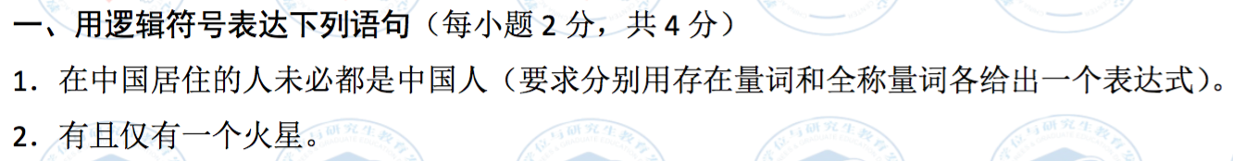

Slide 5
离散：
2、逻辑联结词

Slide 6
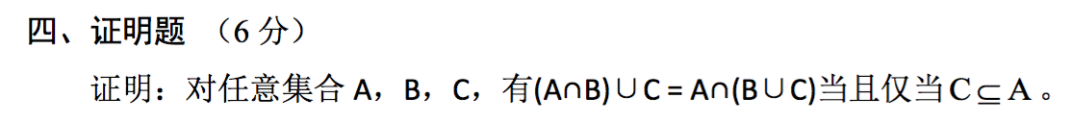
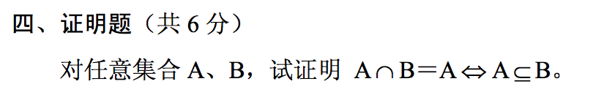
离散：
3、集合的运算

Slide 7
离散：
4、二元关系

Slide 8
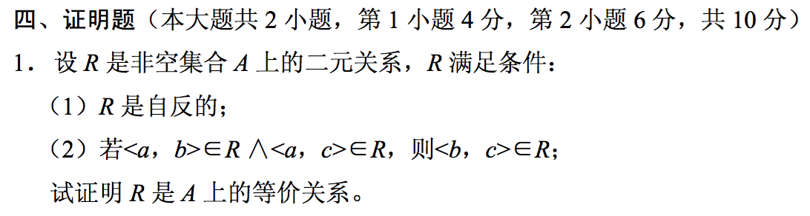
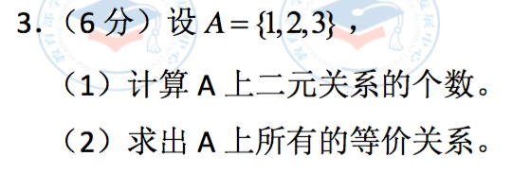
离散：
5、等价关系和偏序关系

Slide 9
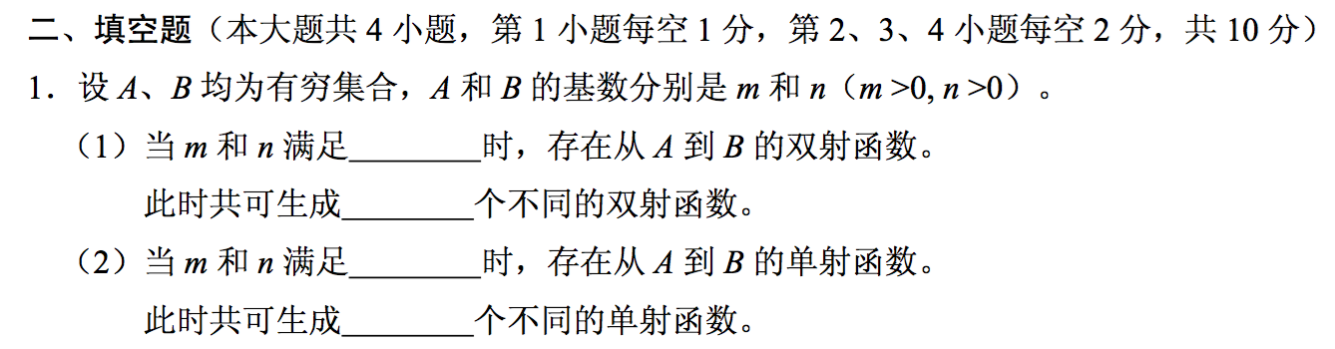
离散：
6、映射

Slide 10
离散：
7、集合等势

Slide 11
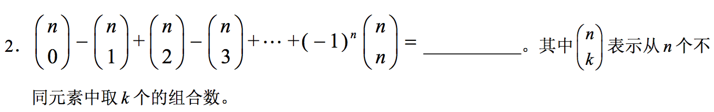
组合：
1、排列组合的计算

Slide 12
组合：
2、圆周排列

Slide 13
组合：
3、完全错排

Slide 14
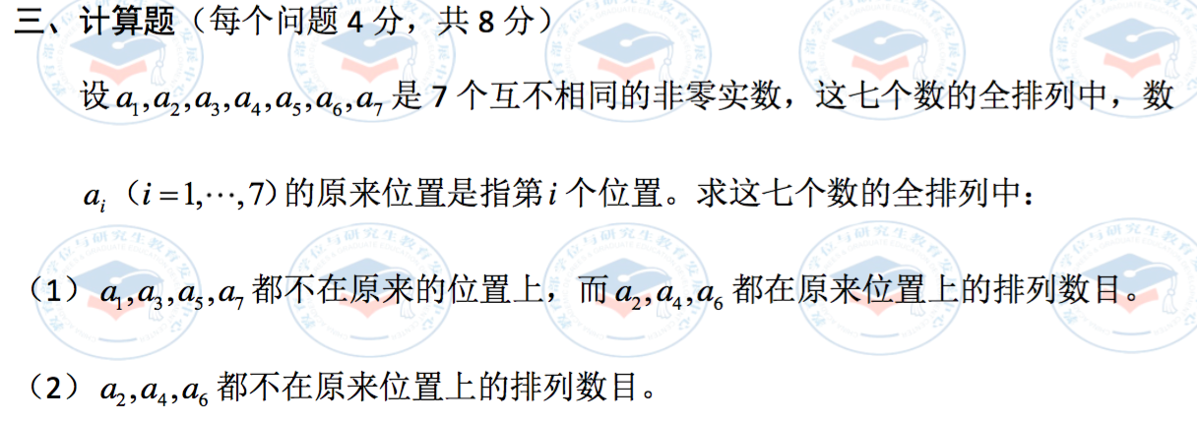

Slide 15
组合：
4、扩展二项式展开定理

Slide 16
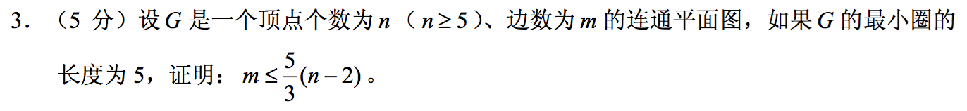
组合：
5、图论

Slide 17
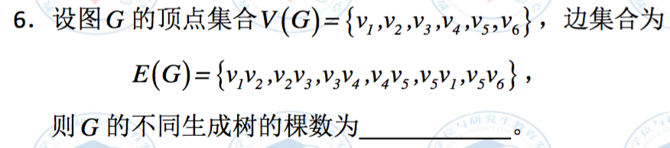

Slide 18
组合：
6、递推关系

Slide 19
组合：
7、整数拆分

Slide 20
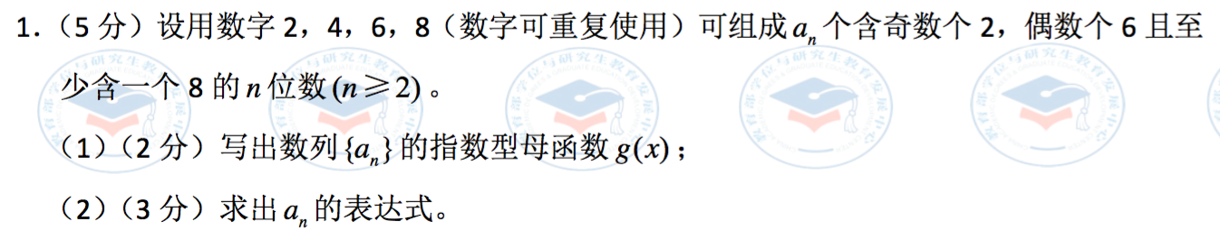
组合：
8、指数型母函数

Slide 21
组合：
9、容斥原理

